Slide 1
典型习题及实验总结
陈蒙

Slide 2
关于作业
不一一讲解作业题
第四版教材
对每次作业有不解问题，或对成绩有疑问，或补交作业和实验报告，可以联系负责助教
  关注网络学堂公告

Slide 3
概述和物理层
1.1假设你已经将你的狗Bernie训练成可以携带一箱3盒8mm的磁带。每盒磁带的容量为7GB字节；狗跑向你的速度是18km/h。请问，在什么距离范围内Bernie的数据速率会超过一条数据速率为150Mbps（不算额外开销）的传输线？
正确解法：
传输速率=数据量/时间=数据量*速度/距离
所以,距离=数据量*速度/传输速率= 5.6km
答案：＜5.6km
注意：
  单位不要写错：km/h和m/s，bit和Byte，k、M和G
  网络带宽、硬盘容量中的M一般是按照10^6说的(见教材1.7节)

Slide 4
概述和物理层
1.4除了带宽和延迟以外，针对数字化的语音流量，要想让网络提供很好的服务质量，还需要哪个参数？
正确答案：
延迟变化（延迟的抖动、方差、稳定性等都对）
注意：
  “采样率”、“误码率”不属于网络的问题；回答“时隙”、“时槽”则是对“jitter”的理解有误。

Slide 5
概述和物理层
1.9在一个集中式二叉树上，有2^{n}-1个路由器相互连接起来；每个树节点上都有一个路由器。路由器i为了与路由器j进行通信，它要给树的根发送一条消息。然后树根将消息送下来给j。假设所有的路由器对都是等概率出现的，请推导出当n很大时每条消息的平均跳数的一个近似表达式。
正确解法一：
  第i层有2^{i}个节点（i=0,1,2,...,n-1），每个节点与其他2^{n}-2个节点通信时都要先发消息到根节点，这一部分路径的总长度相当于根到所有节点的平均路径长度l；同样，每个节点接收其他节点发来的消息时，要接收从根节点发来的消息，这一部分总路径长度也是l。
  所以当n很大时 ，2l=2n-4

Slide 6
概述和物理层
正确解法二：
  第n层有2^{n-1}个节点，近似是一半，它们需要的跳数是n-1，由此类推得
  当n很大时l=n-2，2l=2n-4
  说明：
  （1）有的同学没有求出l化简以后的表达式
  （2）很多同学所参考的答案是有错误的，原因是它将l的表达式写成了
  其中的无限求和是没有道理的，因为n-i表示树中节点的深度，i最大只能到n。只要写出这个式子就不给分。

Slide 7
概述和物理层
1.10广播式子网的一个缺点是，当多台主机同时企图访问信道的时候会造成信道浪费。作为一个简单的例子，假设时间被分成了离散的时槽，在每个时槽内，n台主机中每台主机企图使用信道的概率为p。请问由于碰撞而被浪费的时槽所占的百分比。
正确解法：
在一个时槽内，只有一台主机使用信道的概率：
没有主机使用信道的概率：
所以碰撞的概率：

Slide 8
概述和物理层
1.35请试着用一下ping程序，看一下从你所在的位置到几个已知的地点需要多长时间。利用这些数据，绘出在Internet上的单向传输时间与距离的函数关系。
要点：传输时间与距离有一定的关系，但更重要的是网络上的“距离”，包括经过路由器的个数、每一台路由器的处理延迟、链路传输延迟等参数，仅得出“传输时间与距离成正比”是有问题的，因为有可能地理上距离较近的两个节点在通信时“绕路”了。
Ping不通可能有多种原因，包括学校不能访问国外、站点失效、DNS失效、路由失效等等。
TTL值——不同的操作系统可能设置为不同的值：32,64,128,255

Slide 9
概述和物理层
2.4如果在一条3kHz的信道上发送一个二进制信号，该信道的信噪比为20dB，则最大可达到的数据传输率为多少？
正确解法：
  信噪比为20dB意味着S/N=100，根据香农定律
  然而根据Nyquist定律
  最终答案为6kbps。
注意：
  一：不能直接把20当成S/N。
  二：需要同时考虑两个定律的限制并比较出较小的一个，只计算出19.97，或即使计算出了6而没有与19.97比较也不算全对。

Slide 10
概述和物理层?
2.42请比较一下在一个电路交换网络中和在一个（负载较轻的）分组交换网络中，沿着k跳的路径发送一个x位消息的延迟情况。电路建立的时间为s秒，每一跳的传播延迟为d秒，分组的大小为p位，数据传输率为b bps。在什么条件下分组网络的延迟比较短？
正确解法：
电路交换中，开始建连到消息发送完成的时间为s+x/b+kd
分组交换中，发送时间x/b，最后一个分组在中间路由器的发送时间(k-1)p/b，最后一个分组的传播延迟kd，所以总的延迟为x/b+(k-1)p/b+kd
要使s+x/b+kd > x/b+(k-1)p/b+kd，只要s > (k-1)p/b

Slide 11
概述和物理层?
2.43假定x位用户数据将以一系列分组的形式，在一个分组交换网络中沿着一条共有k跳的路径向前传输，每个分组包含p位数据和h位的头，这里x>>p+h。线路的传输率为b bps，传播延迟忽略不计。请问，什么样的p值使总延迟最小？
  正确解法：
  分组个数为x/p，总大小为(p+h)x/p，发送时间为(p+h)x/pb，最后一个分组在中间路由器的发送时间为(k-1)(p+h)/b，所以总时间为(p+h)x/pb+(k-1)(p+h)/b
  容易求得总延迟取最小值时的p值为
说明：
  基本分析方法与上一题类似，一定要熟练掌握此类方法。

Slide 12
概述和物理层
2.44在一个典型的移动电话系统中，蜂窝单元为六角形，在相邻的单元内禁止重新使用频段。如果总共有840个频率可以使用的话，则任何一个给定的单元内可以使用多少个频率？
六角形的蜂窝网结构中，只要将频率分成三个集合即可保证相邻单元没有相同频率，所以每一个单元内可用的频率数为840/3 = 280

Slide 13

数据链路层
3.1一个上层的分组被切成10帧，每一帧有80%的机会可以无损坏的到达。如果，数据链路协议没有提供错误控制的话，请问，该报文平均需要发送多少次才能完整的到达接收方？
正确解法：
  发送一次该报文完整到达的概率为：p=0.8^10=0.107
  那么成功发送该报文需要的次数期望为：
  期望为1/p。

Slide 14
数据链路层?
3.2数据链路中使用了下面的字符编码：
A：01000111；B：11100011；FLAG：01111110；ESC：11100000
为了传输一个包含4个字符的帧：A B ESC FLAG，请给出当使用下面的成帧方法的时候所对应的位序列（用二进制表示）：
(a) 字符计数；
  正确解法：5 A B ESC FLAG
  2 进制表示为 00000101 ……
  常见错误：第一个字符很多同学计数为4
(b) 包含字节填充的标志字节；
  正确解法：对于所有标致字节需要前面加转义字符ESC，前后有FLAG标示开头和结尾 FLAG A B ESC ESC ESC FLAG FLAG
(c) 包含位填充的起始和结束标志。
  正确解法：包含位填充的起始和结束标志: FLAG A B ESC FLAG FLAG, 其中遇到连续5个1则填充 0

Slide 15
数据链路层
3.9假设使用海明码来传输16位的报文，请问，需要多少检查位才能确保接收方可以检测并纠正出单个位错位？对于报文1101001100110101，请给出所传输的位模式，假设在海明码中使用了偶数位。
使用偶数位，2的幂次值均为校验位，即1,2,4,8,16为校验位，5位校验位。
3,5,6,7,9,10,11,12,13,14,15,17,18,19,20,21位为数据位

Slide 16
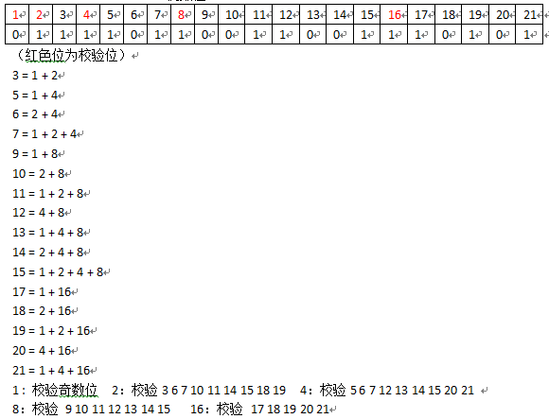
答案错误

Slide 17
数据链路层
3.12检测错误的一种方法是按n行、每行k位来传输数据，并且在每行和每列加上奇偶位。其中右下角是一个检查它所在的行和列的奇偶位。这种方案能够检测出所有的单个错吗？2位错误呢？3位错误呢？
正确解法：1,2位可以检测；但3位错误不一定能检测出，如下图反例。
 | A |  |  |  | B
 | C
橙色的为校验位，右下角元校验所有行列校验位。
如果A跟其行列校验位B、C均发生错误，反转，那么即使右下角的校验位也无法检测出错误来。

Slide 18
数据链路层
3.18一条3000公里长的T1骨干线路被用来传输64字节的帧，两端使用了协议5（回退N帧协议）。如果传输速度为6us/公里，则序列号应该有多少位？
正确解法：
若要有效运行,窗口大小n应当足够大,以至于在第一个帧的确认信号回来之前可以不断的发送.在 T1信道, 发出去 64bytes数据需花费
而完全到达对方和线路上传播对方确认信号各需要
此处对方发出去确认帧花费的时间忽略不计.因此一个确认返回之前的时间为T=36.33ms，发送一帧需要0.33ms, 因此n=36.33/0.33=110 帧. 因此序列号需要7位序列号空间（110 < 2^7=128）.

Slide 19
数据链路层
3.29利用地球同步卫星在一个1Mbps的信道上发送1000位的帧，该信道离开地球的传输延迟为270ms。确认信息总是被捎带在数据帧上。头部非常短，并且使用3位序列号。在下面的协议中，最大可获得的信道利用率是多少？
(a) 停-等协议；1/542
(b) 协议5（回退N帧协议）；7/542
(c) 协议6（选择重传协议）。4/542
注意：
  要搞清楚各种协议中发送窗口大小应该为多少。（本题中分别为1,7,4，具体原因参见教材3.4.2，3.4.3节）

Slide 20
数据链路层
数据链路层采用后退N帧（GBN）协议，发送方已经发送了编号为0~7的帧。当计时器超时时，若发送方只收到0、2、3号帧的确认，则发送方需要重发的帧数是
A.2 B.3 C.4 D.5

Slide 21
数据链路层
在选择重传协议中，当帧的序号字段为3比特，并且接收窗口与发送窗口尺寸相同时，接收窗口的最大尺寸为
A. 1 B. 2 C. 4 D. 8
选择性重传协议窗口大小为(MaxSEQ+1)/2

Slide 22
MAC层
4.16标准的10Mbps以太网的波特率是多少？
由于以太网采用了曼彻斯特编码方式，所以波特率为比特率的两倍，即20Mbps。
注意：波特率单位为“波特” Baud，本身就已经是代表每秒的调制数，不要将单位写成写“波特每秒”（ Baud per second）。

Slide 23
MAC层
4.19一个1km长、10Mbps的CSMA/CD LAN（不是802.3），其传播速度为200m/us。在这个系统中不允许使用中继器。数据帧的长度为256位，其中包括32位的头部、校验和以及其它的开销。在一次成功的传输之后，第一个位时槽将被预留给接收方，以便它抓住信道并发送一个32位的确认帧。假定没有冲突，请问有效数据率是多少（不包括各种开销）？
正确解法：
  (信道上的传播往返延时为2 * 1km / (200m/μs) = 10μs。)
  发送方“捕获”信道：10μs
  发送方发送数据：256/10M = 25.6μs
  接收方接受到最后一位数据的延迟：5μs
  接收方捕获信道：10μs
  接收方发送确认帧：32/10M = 3.2μs
  发送方收到确认帧最后一位的延迟：5μs
  合计为58.8μs，这期间发送有效数据位为256 – 32 = 224，有效数据率为224/58.8μs = 3.8Mbps。
注意：
  不要忘记计入接收方捕获信道的时间！(多长时间可以确认抓住了信道？教材4.2.2CSMA/CD，p218)

Slide 24
MAC层
4.37考虑图4.44中互相链接的LAN。假设主机a和b在LAN 1上，主机c在LAN 2上，主机d在LAN 8上。刚开始的时候，所有的网桥内部的散列表都是空的，并且使用了图4.44（b）中所示的生成树。在下面给出的每一个事件发生后，不同的网桥中的散列表将如何变化？
(a) a向d发送帧；
(b) c向a发送帧；
(c) d向c发送帧；
(d) d移动到LAN 6上；
(e) d向a发送帧。

Slide 25
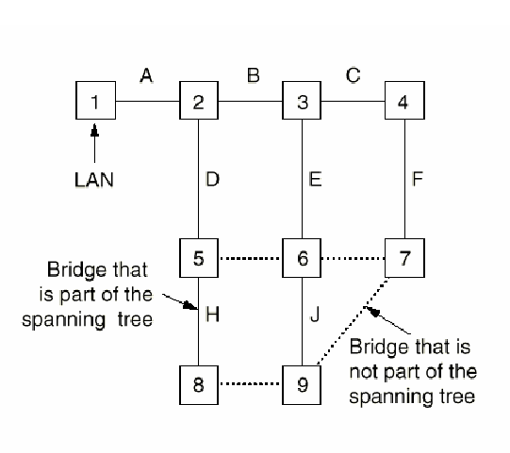
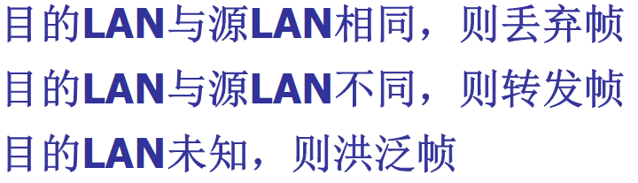
MAC层
c
a,b
a向d发送帧；
初始时，所有网桥都没有任何
表项，洪泛该帧，所有网桥均看
到该帧，后向学习到a来源；
d
A | a——LAN1
B | a——LAN2
C | a——LAN3
D | a——LAN2
E | a——LAN3
F | a——LAN4
H | a——LAN5
J | a——LAN6

Slide 26
MAC层
c
a,b
c向a发送帧；
ABD看到该帧，后向学习到c
来源；B和D丢弃帧，所以不再
对外扩散该帧；
d
A | a——LAN1 c——LAN2
B | a——LAN2 c——LAN2
C | a——LAN3
D | a——LAN2 c——LAN2
E | a——LAN3
F | a——LAN4
H | a——LAN5
J | a——LAN6

Slide 27
MAC层
c
a,b
d向c发送帧；
H看到，学习d，洪泛；D看到，
学习d，转发；AB看到，学习d，
丢弃；
A | a——LAN1 c——LAN2 d——LAN2
B | a——LAN2 c——LAN2 d——LAN2
C | a——LAN3
D | a——LAN2 c——LAN2 d——LAN5
E | a——LAN3
F | a——LAN4
H | a——LAN5 d——LAN8
J | a——LAN6
d

Slide 28
MAC层
c
a,b
d移动到LAN6上，表项不变化；
d向a发送帧；
EJ看到，学习d，E转发，J丢弃；
BC看到，B更新d，转发，c添加d，丢弃；
AD看到，A表项不变，转发，D更新d，丢弃
d
A | a——LAN1 c——LAN2 d——LAN2
B | a——LAN2 c——LAN2 d——LAN3
C | a——LAN3 d——LAN3
D | a——LAN2 c——LAN2 d——LAN2
E | a——LAN3 d——LAN6
F | a——LAN4
H | a——LAN5 d——LAN8
J | a——LAN6 d——LAN6

Slide 29
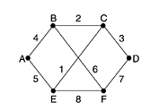
网络层
5.9 考虑图5.13(a)中的子网。该子网使用了距离矢量路由算法，下面矢量刚刚到达路由器C：来自B的矢量为（5,0,8,12,6,2）；来自D的矢量为（16,12,6,0,9,10）；来自E的矢量（7,6,3,9,0,4）。经测量到B、D和E的延迟分别为6,3和5.请问C的新路由表将会怎样？请给出将使用的输出线路以及期望的延迟
（11,6,0,3,5,8）
（B,B,-,D,E,B)
注意路由不对称性，到B、D、E使用自身测算的延迟

Slide 30
网络层
5.34 假设主机A被连接到一台路由器R1上，R1又连接到另一台路由器R2上，R2被连接到主机B。假定一条TCP消息包含900字节的数据和20字节的TCP头，现在该消息被传递给主机A的IP地址，请它递交给主机B。请写出在三条链路上传输的每个分组中IP头部的Total length，Identification，DF，MF和Fragment offset域。假定链路A-R1可以支持的最大帧长度为1024字节，其中包括14字节帧头；链路R1-R2可以支持最大帧长度为512字节，其中包括8字节的帧头；链路R2-B可以支持的最大帧长度为512字节，其中包括12字节帧头。

Slide 31


帧头长度取决于不同2层网络
帧头
IP头
TCP消息
20
20
900
R1
R2
14+1010
8+504
12+500
A
B
Total length：该数据报总长度， 包括头部和数据
Identification：分片标记，标记分片属于哪一个数据报
DF：表示不分片
MF：表示更多分片，除了最后一个分片其余都要设置该位
Offset：该分片在整体消息上的位置(指TCP数据，以8字节为划分单位）
A-R1： 940 x 0 0 0
R1-R2：500 x 0 1 0
460 x 0 0 60
R2-B: 500 x 0 1 0
460 x 0 0 60

Slide 32
网络层
5.40 假定从198.16.0.0开始有大量连续的IP地址可用，现有4个组织A、B、C、D按着顺序依次申请4000、2000、4000和8000个地址。写出地址分配。
以2的幂次个分配地址，实际上分配了4096,2048,4096,8192个地址
198.16. 0000 0000. 0000 0000
198.16. 0000 1111. 1111 1111
198.16. 0001 0000. 0000 0000
198.16. 0001 0111. 1111 1111
198.16. 0010 0000. 0000 0000
198.16. 0010 1111.1111 1111
198.16. 0100 0000. 0000 0000
198.16. 0101 1111. 1111 1111

Slide 33
网络层
5.43 一台路由器的路由表中有以下的（CIDR）表项
对于以下每一个IP地址，请问，如果一个到达分组的目标地址为该IP地址，那么路由器该怎么办？
(a) 135.46.63.10 接口1
(b) 135.46.57.14 接口0
(c) 135.46.52.2 路由器2
(d) 192.53.40.7 路由器1
(e) 192.53.56.7 路由器2
地址/掩码 | 下一跳
135.46.56.0/22 | 接口0
135.46.60.0/22 | 接口1
192.53.40.0/23 | 路由器1
默认 | 路由器2
完全匹配：直接发送
子网掩码匹配：发送到相应子网的接口
其他：默认路由

Slide 34
网络层
一个IPv4地址块的子网掩码为255. 255. 240. 0，则该子网可用的最大IP地址数为（A）。（B）采用链路状态算法。
A：1. 4096；2. 16；3. 256；4. 4094；5. 254
B：1. RIP；2. OSPF；3. BGP-4；4. EGP
答题填空：A（ ）；B（ ）
255.255.11110000.00000000 子网掩码为20位，还有12位可用，除去全0和全1不可用，因此2¹²⁻2=4094
OSPF采用链路状态算法
RIP距离向量算法
BGP，EGP类似距离向量算法

Slide 35
网络层
如图所示，5台路由器组成全相连的网络，每台路由器有5个接口，分别连接其它4台路由器和1个局域网，每个局域网最多连接20台计算机，每台计算机分配1个IP地址。如果只有一个IPv4地址块202.112.10.0/24可供分配，请给出一种合理的地址分配方案，分别给出每个局域网的地址空间和路由器每个端口的地址以及它们的掩码。

Slide 36
网络层
注意路由器每个接口需要分配一个IP地址，连接局域网的接口需分配局域网中的地址；
直接相连的两个接口需要同一个子网的地址
5台路由器之间有10条链路，每个链路连接的两个端口构成一个子网，需要4个IP地址
解法：202.112.10.000000 00
202.112.10.000000 01
202.112.10.000000 10
202.112.10.000000 11
202.112.10.(0,4,8,12,16,20,24,28,32,36), 255.255.255.252

Slide 37
网络层
每个局域网分配32个地址
需要5位用来分配地址，27位为网络号
刚才分配到的网络号为：202.112.10.001001
则现在应该取的网络号为：202.112.10.010
分配如下：
202.112.10.（64，96，128，160，192）， 255.255.255.224

Slide 38
传输层
A、B双方已经建立了TCP连接，初始阈值为32K字节(1K = 1024)，最大发送段长MSS为1K字节。发送方向为A->B, B没有数据要发送, B每收到一个数据段都会发出一个应答段。在整个过程中上层一直有数据要发送, 并且都以MSS大小的段发送。A的发送序列号从0开始。
1.在传输过程中, A收到1个ACK为10240的数据段，收到这个应答段后, A处拥塞窗口的大小是多少？
2. 当收到ACK为32768的数据段后，A处拥塞窗口的大小是多少？
3. 当阈值为32K字节、拥塞窗口为40K字节时, 发送方发生了超时，求超时发生后拥塞窗口的大小和阈值的大小。

Slide 39
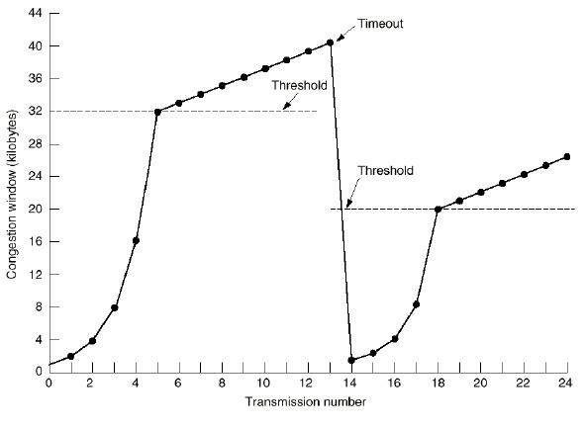
ACK序号以字节为单位编号，ACK号减1为发送序列号SEQ。10240/1024=10, 则发送序列号为9,发送序列号从0开始编号，则收到第10个段的应答, 拥塞窗口如何变化？

Slide 40
发送次数： 1 2 3 4
发送的MSS： 0 1,2 3,4,5,6 7, 8, 9, 10,11,12,13,14
窗口值 ： 2 3,4 5,6,7,8 9,10,11,12,13,14,15, 16
发送次数： 5 6
发送的MSS： 15-30 31,32,33,……62
窗口值： 17-32 32,32,32,……33

Slide 41
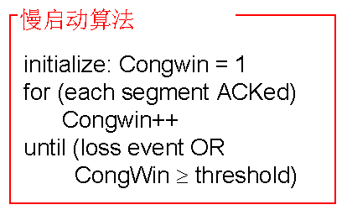
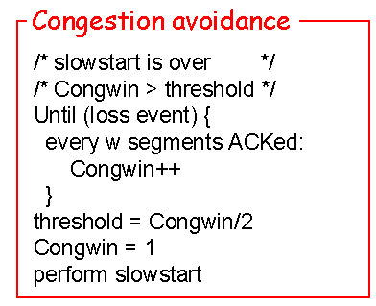
窗口大小不是一次乘以2，而是每次收到应答段都加1，收到第十个段的应答后，窗口值变为11.
接收到序号为32768的ACK，即收到第32个段的应答，收到应答之前的窗口大小32，即又发送出去了32个段，只有这32个段都得到确认以后，窗口值才变为33，所以此时窗口值仍为32.

Slide 42
超时后：
阈值=窗口/2=20kB
窗口变为1 MSS=1KB
执行慢启动算法
思考：如果一直不超时，是否一直线性增长？？
增长至和接收窗口相同便不再增长

Slide 43
传输层
在TCP协议中，使用慢启动算法和拥塞避免算法进行拥塞控制。假设网络负载非常稳定，在一个TCP连接中，每当拥塞窗口大小达到W时就会丢包，W = 2 ^{n} （n是正整数）。假设每个TCP段的长度都是最大发送段长MSS，段的发送和接收时间可以忽略，RTT（Round Trip Time）为常量，并且有足够多的数据要发送。求平均传输速率。

Slide 44
在第一次慢启动和拥塞避免算法执行周期内，域值并不知道，因此也不知道在哪个区间使用慢启动算法或拥塞避免算法。但是从第二次以后，域值都等于W/2，即从每个RTT发送1个MSS到每个RTT发送W/2个MSS，TCP使用慢启动算法；从每个RTT发送W/2 + 1个MSS到每个RTT发送W个MSS，TCP使用拥塞避免算法。由于有足够的数据要发送，所以第一个算法执行周期可以忽略。
执行慢启动算法周期内，发送的段数为：1 + 2 + 4 + … + W/2 = 1 + 2 + 4 + … + 2 ^{n – 1} = 2^{n} – 1，RTT个数为n个。

Slide 45
执行拥塞避免算法周期内，发送的段数为：(W/2 + 1) + (W/2 + 2) + (W/2 + 3) + … + W = (2 ^{n – 1} + 1) + (2 ^{n – 1} + 2) + (2 ^{n – 1} + 3) + … + 2 ^{n} = 2 ^{n – 1} 2 ^{n – 1} + 1 + 2 + 3 + … + 2 ^{n – 1} = 2 ^{2n – 2} + 2 ^{2n – 3} + 2 ^{n – 2}，RTT个数为W/2 = 2 ^{n – 1}
所以，平均传输速率为（2^{n} – 1 + 2 ^{2n – 2} + 2 ^{2n – 3} + 2 ^{n – 2}）/（n + 2 ^{n – 1}）= (W – 1 + W²/4 + W²/8 + W/4) / (log₂W + W/2) = (3W² + 10W – 8) / (4W + 8log₂W) * (MSS/RTT)
近似等于0.75 W*MSS/RTT

Slide 46
传输层
主机C通过FTP向服务器S传送文件，双方建立TCP连接，采用慢启动算法进行拥塞控制。初始阈值threshold为5000字节, 主机C发送的TCP段的数据长度固定为1000字节，初始拥塞窗口大小为1000字节。使用网络监听工具对主机C的FTP传输过程中的收发包进行监听。下表给出了该FTP数据通道的建立连接和数据传输的部分过程，请将相关内容填入空白处，并给出收发包事件发生后主机C的TCP实体的拥塞窗口congwin和阈值threshold的大小。“---”表示该空格不需要填写，确认序号等于希望接收的下一个字节的序号。

Slide 47
收发包序号 | 源IP地址 | 目的IP地址 | 源端口号 | 目的端口号 | 序号SEQ | 确认序号 ACK | 控制位 | 备注 | 主机C的congwin | 主机C的threshold
1 | C | S | 1077 | 20 | 1000 | --- | Syn=1 | 连接请求 | --- | ---
2 | S | C | 20 | 1077 | 3000 | 1001 | Syn=1 Ack=1 | --- | --- | ---
3 | C | S | 1077 | 20 | 1001 | 3001 | Ack=1 | --- | --- | ---
4 | C | S | 1077 | 20 | 1001 | 3001 | --- | 数据传输 | 1000 | 5000
5 | S | C | 20 | 1077 | 3001 | 2001 | Ack=1 | --- | 2000 | 5000
6 | C | S | 1077 | 20 | 2001 | 3001 | --- | --- | 2000 | 5000
7 | C | S | 1077 | 20 | 3001 | 3001 | --- | --- | 2000 | 5000
8 | S | C | 20 | 1077 | 3001 | 3001 | Ack=1 | --- | 3000 | 5000
9 | C | S | 1077 | 20 | 4001 | 3001 | --- | --- | 3000 | 5000
10 | C | S | 1077 | 20 | 5001 | 3001 | --- | --- | 3000 | 5000
11 | S | C | 20 | 1077 | 3001 | 5001 | Ack=1 | --- | 5000 | 5000
12 | C | S | 1077 | 20 | 6001 | 3001 | --- | --- | 5000 | 5000
13 | C | S | 1077 | 20 | 7001 | 3001 | --- | --- | 5000 | 5000
14 | C | S | 1077 | 20 | 8001 | 3001 | --- | --- | 5000 | 5000
15 | C | S | 1077 | 20 | 9001 | 3001 | --- | --- | 5000 | 5000
16 | S | C | 20 | 1077 | 3001 | 10001 | Ack=1 | --- | 6000 | 5000
17 | C | S | 1077 | 20 | 10001 | 3001 | --- | --- | 6000 | 5000
18 | C | S | 1077 | 20 | 11001 | 3001 | --- | --- | 6000 | 5000
19 | C | S | 1077 | 20 | 10001 | 3001 | --- | 序号为10001的包超时重传 | 1000 | 3000

Slide 48
实验情况总结
滑动窗口协议实验
  常见问题：发送时需要维护一个缓存待发送队列，以防止占满窗口时上层仍有数据扔下来。(测试用例中可能测不出异常)
  FTP实验
  主被动模式的理解
  多个客户端登陆
  不正常关闭时系统保留端口号几分钟
  很多同学采用一个socket来传数据和命令，不规范
  有同学做得很好，参考标准进行实现，还加入了安全的考虑、支持IPv6等。

Slide 49
实验情况总结
  3. RIP协议实验
  理解水平分裂
  收到Response报文时，检查本地是不是已经存在该路由，若不存在则新建路由表项。

Slide 50
实验情况总结
  需要加强对协议的理解！
期末将近，复习时要深入理解网络原理，能够灵活变通。祝大家取得好的成绩！

